Slide 1
Machine Learning #Start
（本籍）G検定公式テキスト
（スタンフォード大学のAndrew Ng教授）https://ja.coursera.org/learn/machine-learning

Slide 2
Agenda
人工知能（artificial intelligence）
人工知能（artificial intelligence）とは
人工知能研究の歴史
機械学習（machine learning）
機械学習とは
損失関数の理解
代表的な手法（教師あり、教師なし）の理解
線形回帰（Linear Regression）
ロジスティック回帰（Logistic Regression）
決定木（Decision Tree）＆ ランダムフォレスト（random forests）
SVM
ニューラルネットアーク & ディープラーニング
k-means
PCA
手法の評価

Slide 3
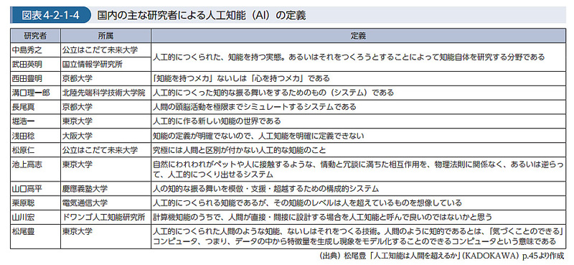
人工知能（artificial intelligence）とは
制御工学：全ての振る舞いがあらかじめ決められており、その通りに動くもの
人工知能：人間と同じ知的な処理能力を持ち機械（情報処理システム）
人工知能（AI） > 機械学習（ML）＞ディープラーニング（DL）

Slide 4
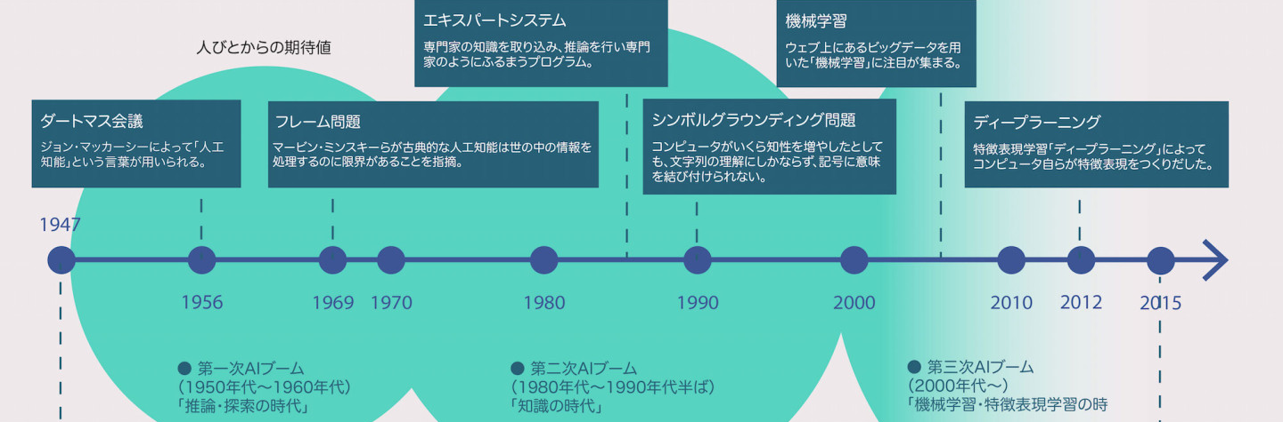
人工知能研究の歴史
1946年 ENIAC(エニアック)誕生
1956年 ダートマス（Dartmouth）会議：人工知能の言葉が初誕生 by John McCarthy
～1960年代 推論・検索（迷路➡検索木・場合分け、ハノイの塔、ロボット行動計画➡STRIPS、SHRDLU）
1969年 フレーム問題： John McCarthy “Some philosophical problems from the standpoint of artificial intelligence”.
～1990年代 知識表現（ELIZA（イライザ）、エキスバートシステム・第5世代コンピュータ➡MYCIN、意味ネットワーク・オントロジー➡ Cyc（サイク） 、2011年ワトソン、2011~2016年東ロボくん）
1980年 強いAIと弱いAI ：John Searle, Minds, Brains and Programs, Behavioral and Brain Sciences 3 (3)
1990年 シンボルグラウンディング問題： Harnad, S. The Symbol Grounding Problem. Physica D 42: 335-346.

Slide 5
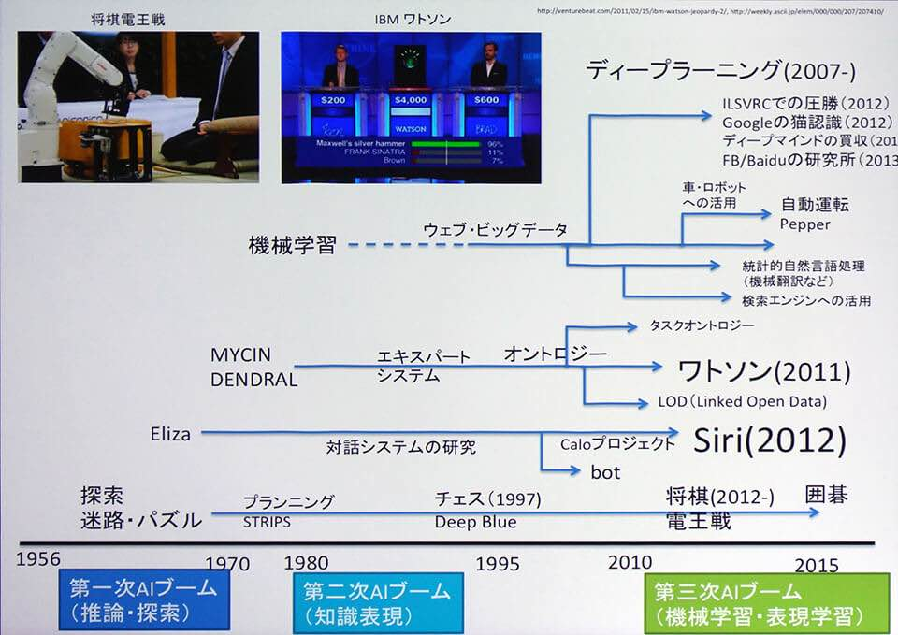
AIブームの変遷
https://cdn-ak.f.st-hatena.com/images/fotolife/k/kei_ta1211/20160615/20160615223754.jpg

Slide 6

機械学習とは
明示的にプログラムしなくても学習する能力をコンピュータに与える研究分野 (1959年 by Arthur Samuel
ある種のタスクTと評価尺度Pにおいて、経験Eから学習するとは、タスクTにおけるその性能をPによって評価した際に、経験Eによってそれが改善されている場合である (1997年 by Tom Mitchell
機械学習とは、人工知能のプログラム自身が学習する仕込み (by G検定公式テキスト
猫

Slide 7
代表的な手法
Supervised learning 教師あり学習
あるデータにおいてインプットとアウトプットの関係が明らかな場合。(「正しい答え」が与えられる場合)
Unsupervised learning 教師なし学習
教師なし学習ではデータセットとして「正しい答え」は与えられず、データセットが与えられるのみで、与えられたデータセットから、それを分類するアルゴリズムを予測する。
教師とは、「出力データ」のことを指します。(by G検定)

Slide 8
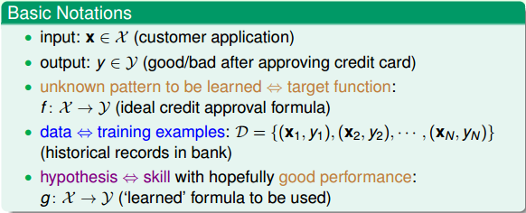
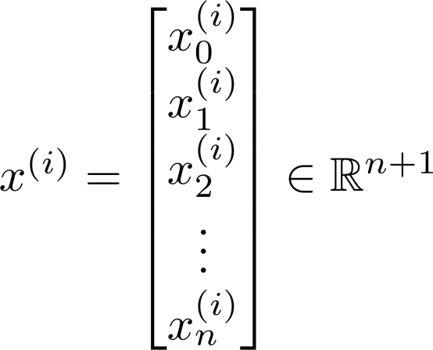
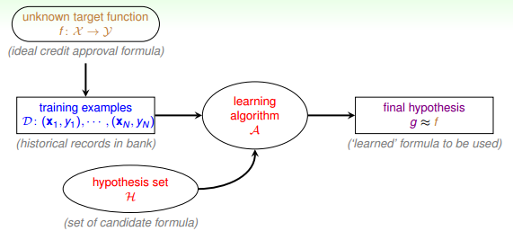

教師あり学習の理解
https://www.csie.ntu.edu.tw/~htlin/
Input
Feature
Output : y （※教師ありの場合
Hypothesis(仮説) ：
$h=f\left(x,θ\right)$：連続値 ➡ Regression
離散値 ➡ classification
Cost(損失) ： h-y
➡機械学習の本質は
cost最小値を計算すること

Slide 9
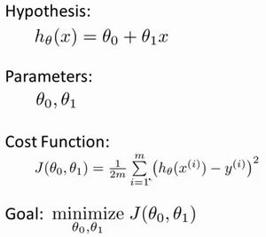
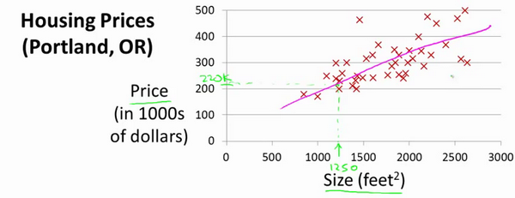
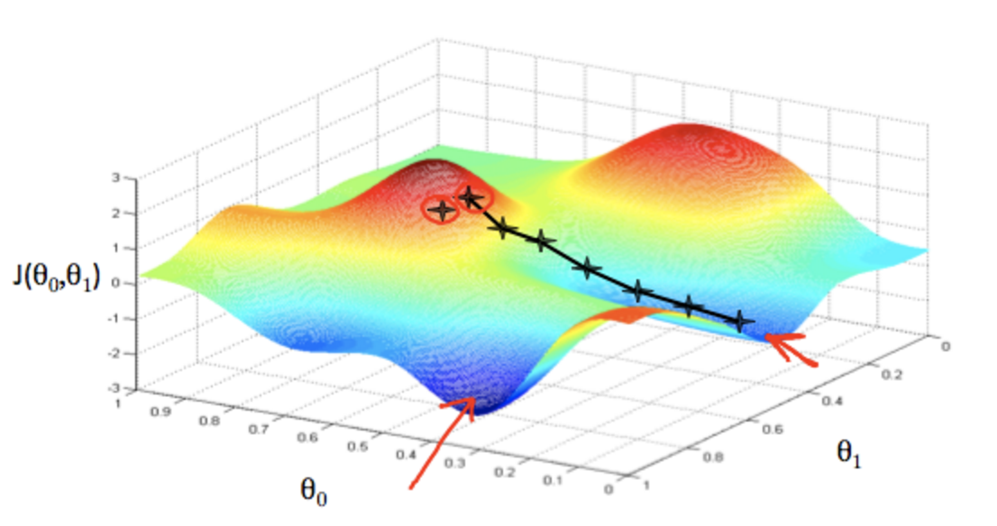

損失関数の理解
線形回帰（Linear Regression with One Variable）
⇒
⇓
Gradient Descent

Slide 10
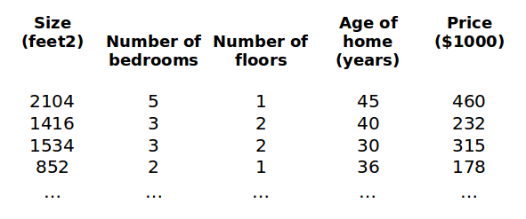
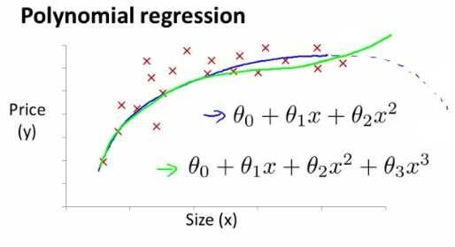
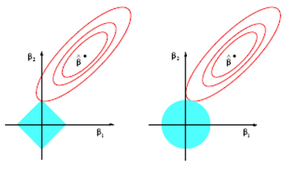
線形回帰（Linear Regression） ⇒ regression
多項式
正規化：lassoラッソ回帰 と ridgeリッジ回帰

Slide 11
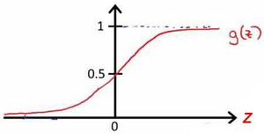
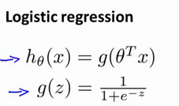
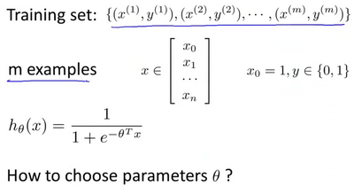
ロジスティック回帰（Logistic Regression）⇒ classification
⇒
ｙ＝０ or 1

Slide 12
ニューラルネットワーク

Slide 13
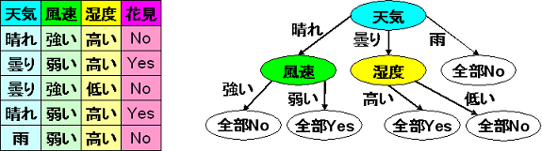
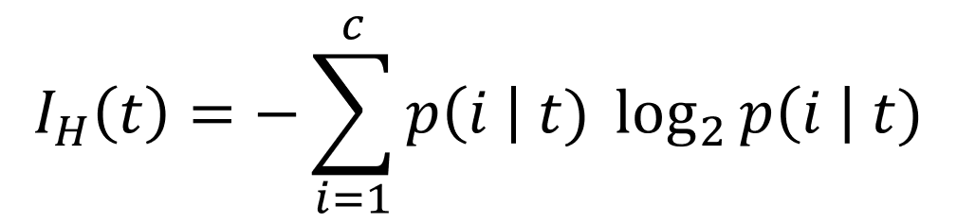
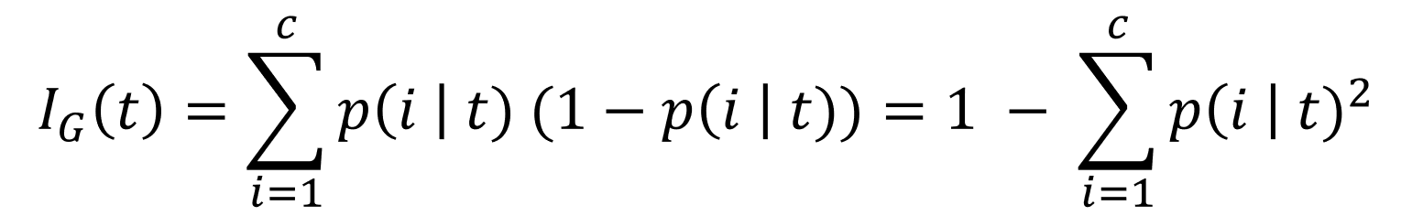
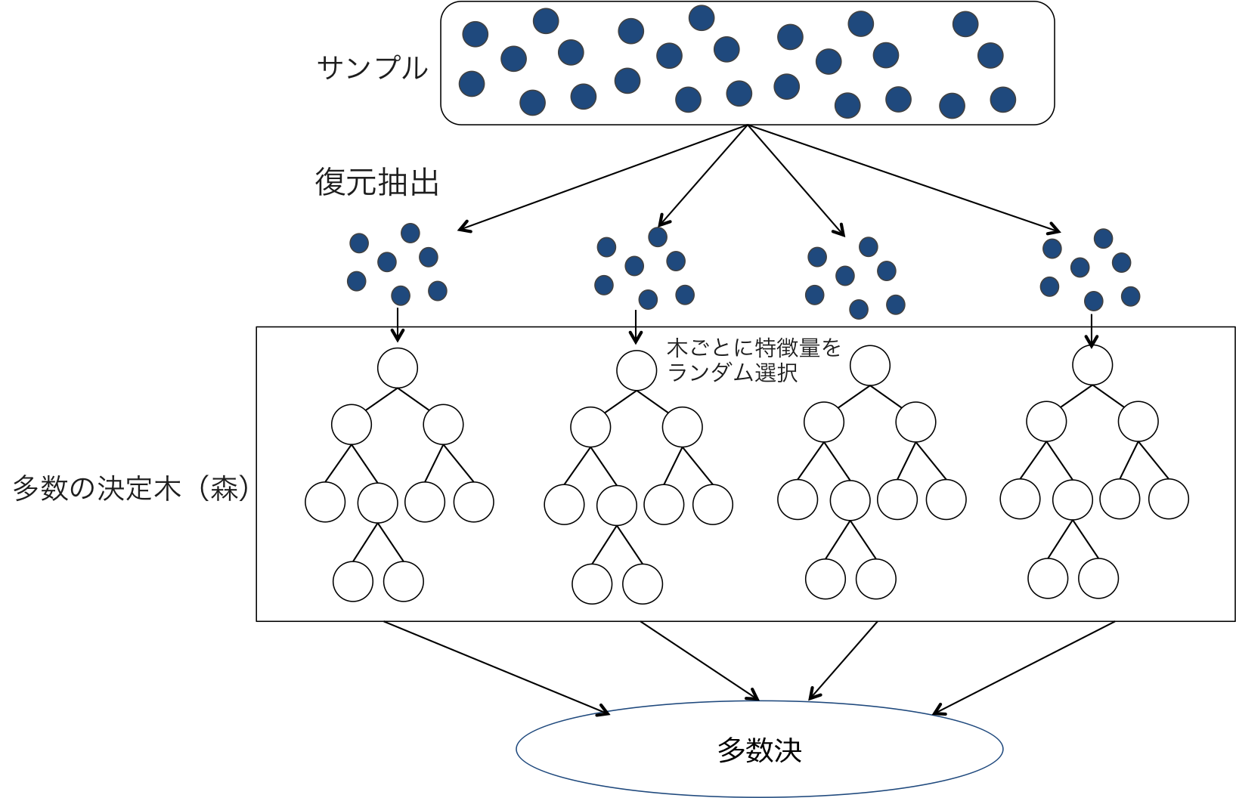
決定木（Decision Tree）⇒ classification
決定木の作成がポイント
⇒一番よく分割する素性と閾値の組を選ぶ
エントロピーの概念を導入
※物事の乱雑さを測る指標のこと
ジニ不純度
⇒情報利得が最大化されるところ、
不純度が最小化されるところ
⇒
ランダムフォレスト（random forests）
⇒
アンサンブル学習：複数のモデルで学習させること
・ Baggingバギング
・ Boostingブースティング

Slide 14
SVM

